Slide 1


抒情电影网站

Slide 2
目录
01
01
01
01
01
01
01
01
01
01
01
01
项目介绍
04
项目展示
02
02
02
02
02
02
02
02
02
02
02
02
开发流程
05
03
03
03
03
03
03
03
03
03
03
03
03
思考与总结
项目亮点

Slide 3
01
项目介绍

Slide 4
1.功能目的
注册登录查看电影详情、电影排行榜和修改个人信息等
将电影和电视剧添加收藏，搜索电影等
发表评论。使用POI导出Excel表

Slide 5
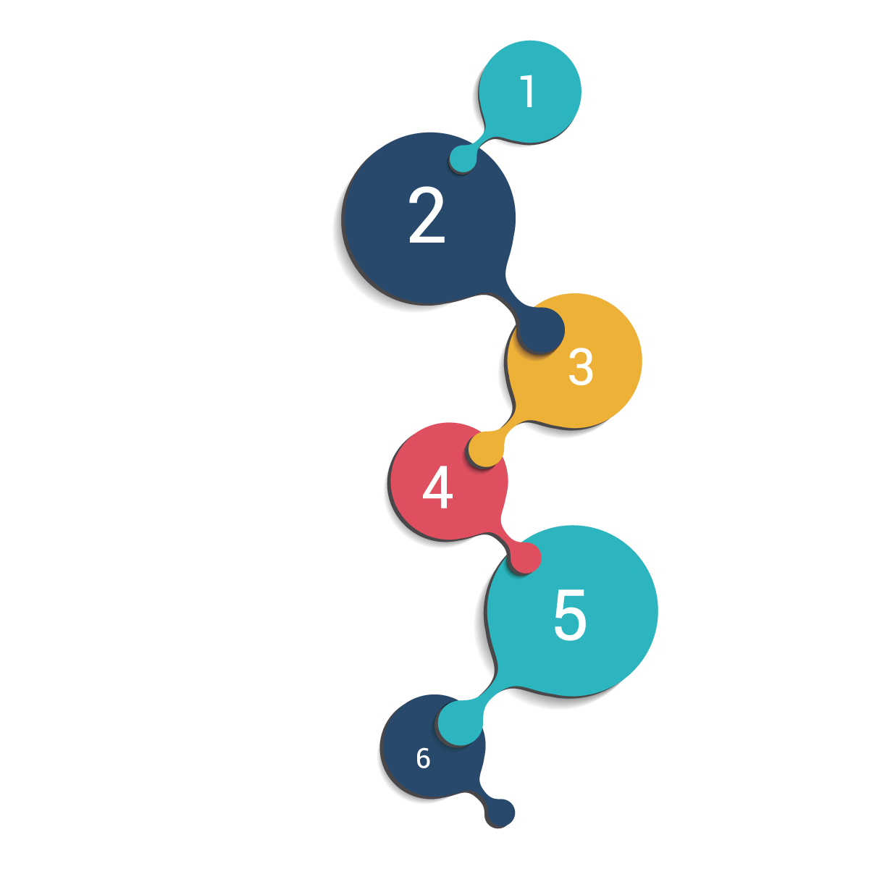
2.功能流程
登录注册，浏览所有电影和电视剧，查看电影排行榜
登录后可以查看，修改，个人信息，查看自己的收藏和评论。
查看电影和电视剧的时候可以选择发表评论和添加收藏。

Slide 6
02
开发流程

Slide 7
准备工作
需求和资源
数据库设计
初步编码
需求分析，并且查找相应的页面
设计数据库,设计对应实体之间的关系
搭建环境，完成一些需要的工具类,配置文件和DAO层的编写。

Slide 8
工作流程
编写注册登录模块的内容。
编写电影和电视剧显示等模块。实现搜索功能，采用模糊查询。
编写评论模块，采用回显。电影上传功能。

Slide 9
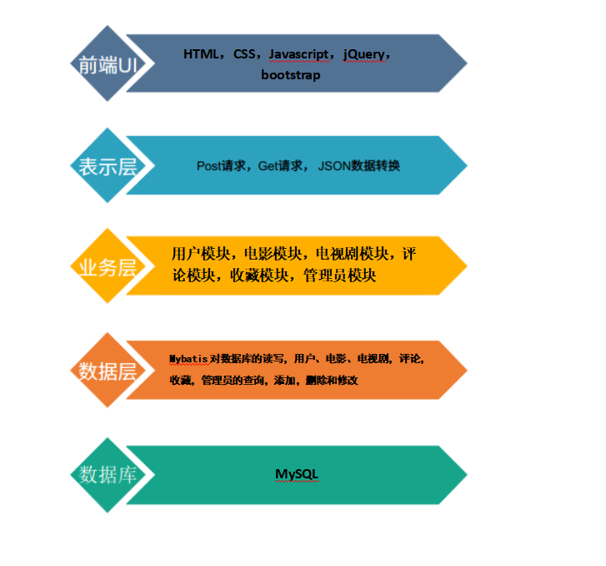
系统框架图

Slide 10
03
项目亮点

Slide 11
项目亮点
使用了星级评分，提高用户体验
添加了搜索功能，使得用户更便捷。
实现了用户收藏电影和电视剧功能。
电影列表使用POI导出Excel表功能，使得管理员更方便了解所有电影

Slide 12
04
项目展示

Slide 13
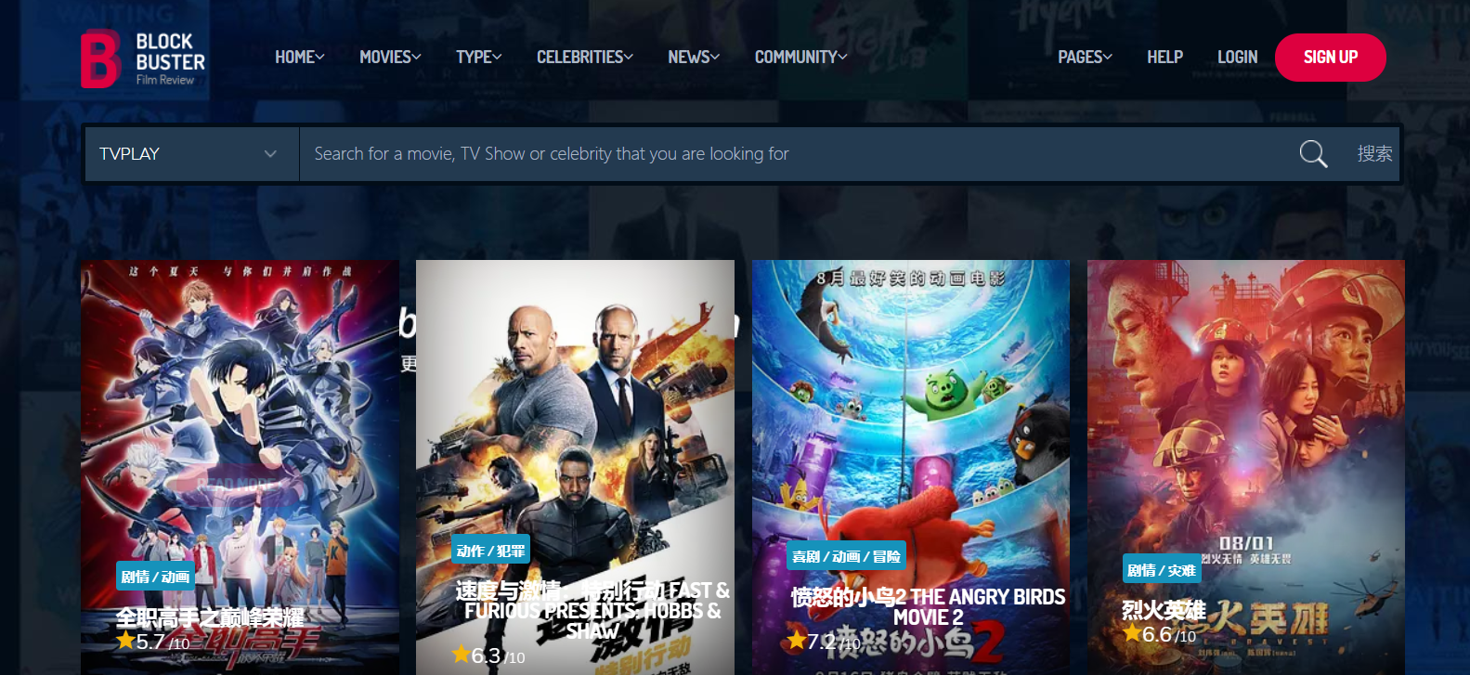
首页

Slide 14
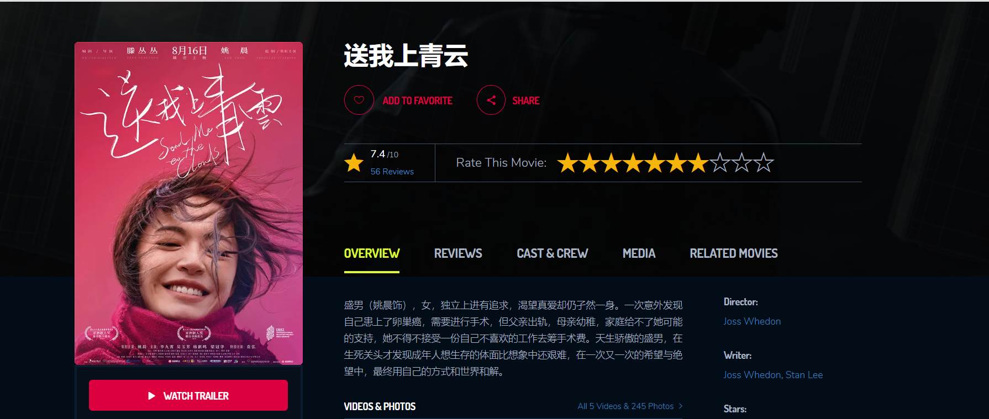
电影或电视剧展示

Slide 15
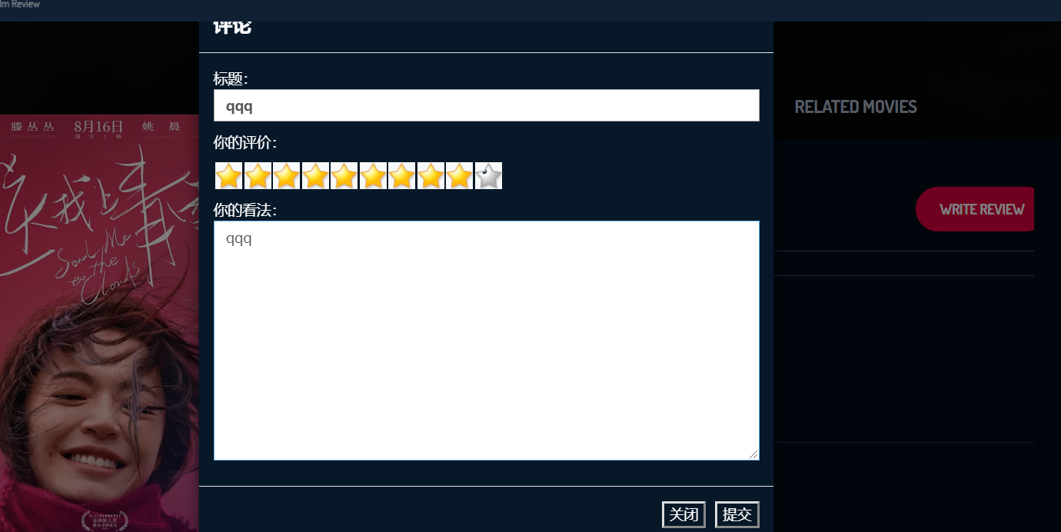
电影或电视剧评论

Slide 16
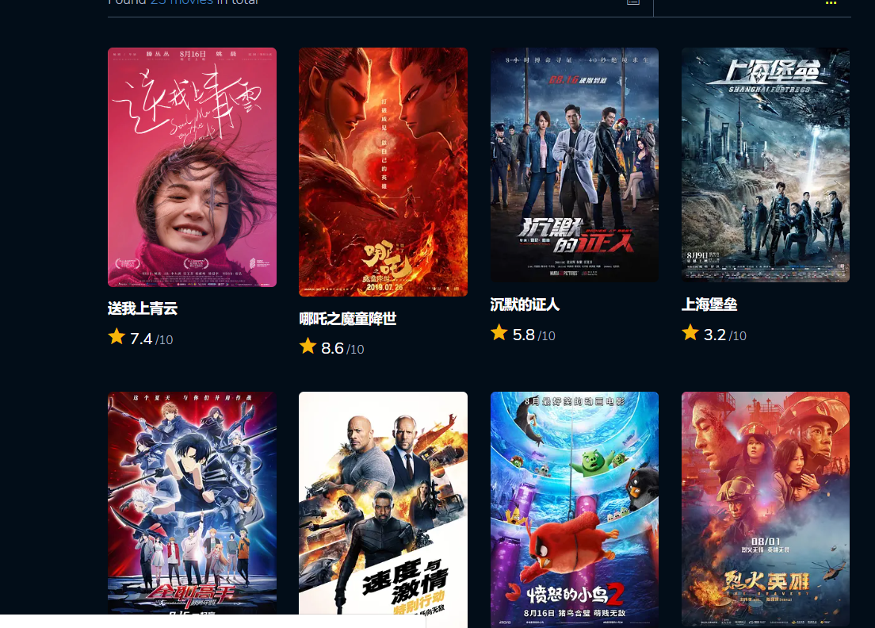
查看所有电影

Slide 17
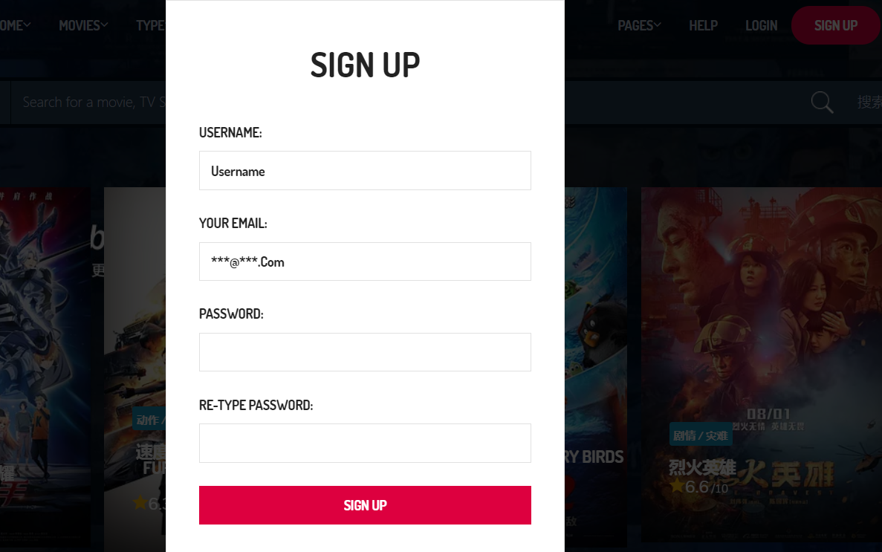
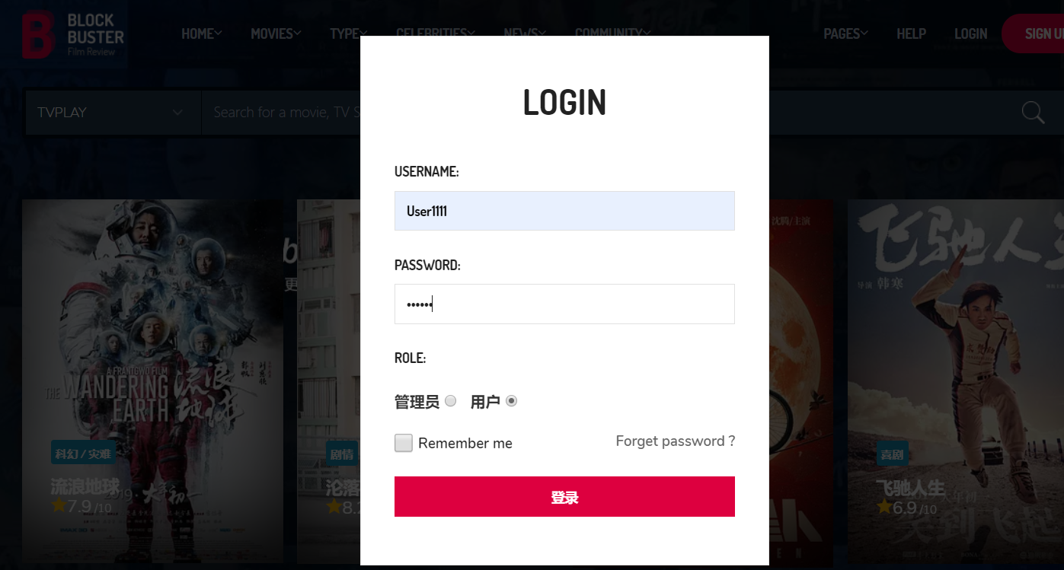
注册登录

Slide 18
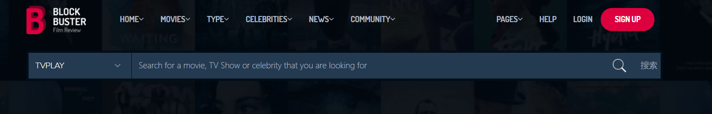
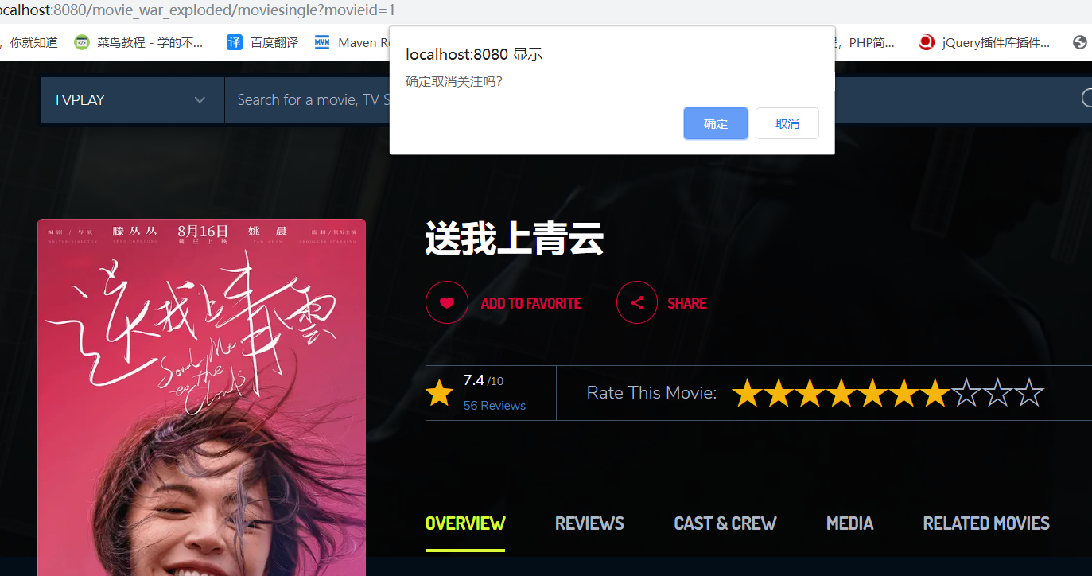
搜索，关注

Slide 19
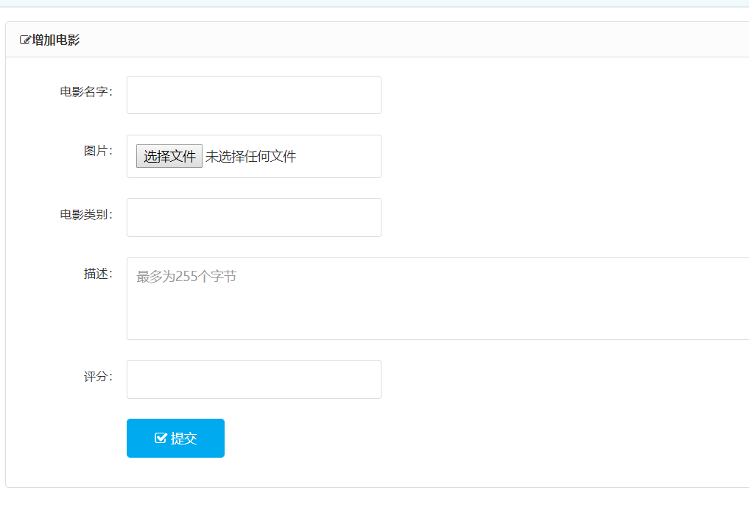
添加新电影

Slide 20
05
思考与总结

Slide 21
总结
1.前期的设计不足够完善,总是添加表修改表.
2.Mybatis对各个实体的ResultMapper设计的不完善没有避免复杂关系的循环,在使用时才避免.
3.时间原因，管理端页面有点粗糙
4.前期设计的请求接口返回的错误信息设计不够好，导致异常处理没处理好。
5.时间原因，功能没有完全的实现。

Slide 22
THANKS

